Slide 1

Муниципальное автономное дошкольное образовательное учреждение
Центр развития ребёнка – детский сад №362

Slide 2

Конкурс
«Педагог в дошкольном образовании»
Номинация
«Педагогический дебют»

Slide 3
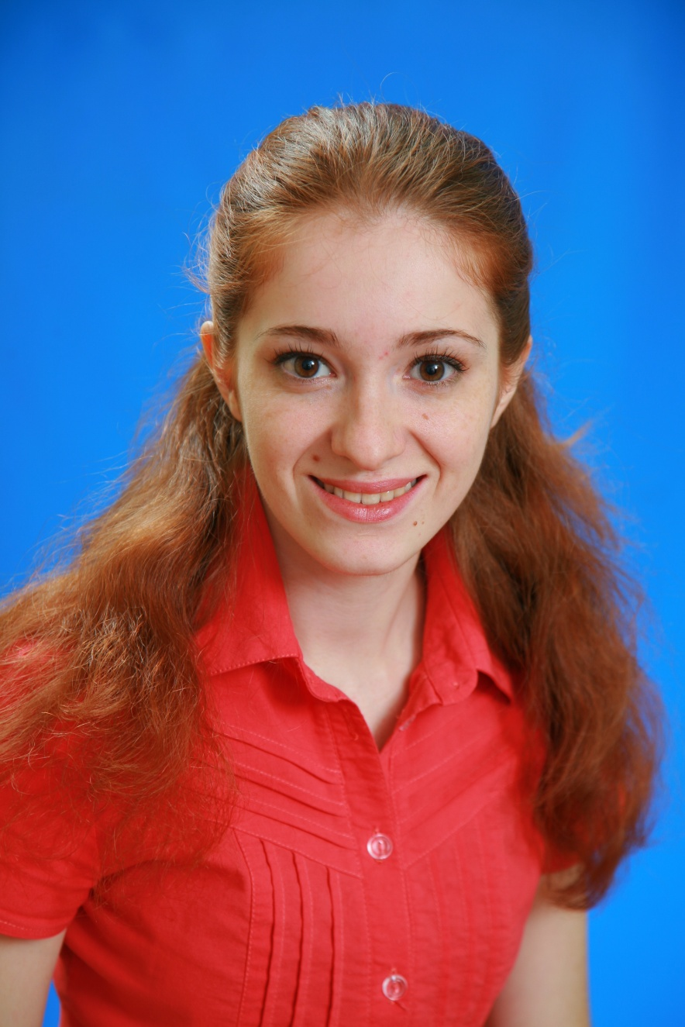
Городилова Екатерина Александровна
учитель-логопед

Slide 4

Раннее утро. Ещё темно.
На небе проглядывают созвездия, сияющие уже не ярким, но ещё и не совсем тусклым светом.
Я иду на работу…
И в своих раздумьях начинаю постепенно настраиваться
на рабочий лад.

Slide 5

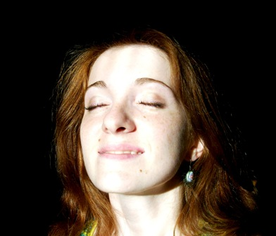
–Что это промелькнуло перед глазами? Неужели, с неба упала звезда? – думаю я и с ощущением чего-то удивительного продолжаю своё движение навстречу новому дню.

Slide 6

А здесь, за рабочий день, какую только роль на себя не примеряешь!

Slide 7
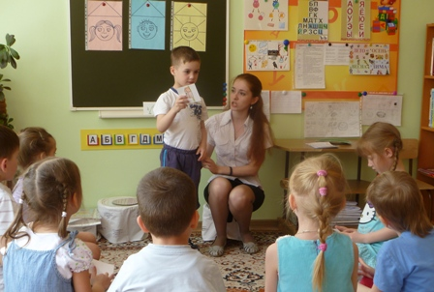
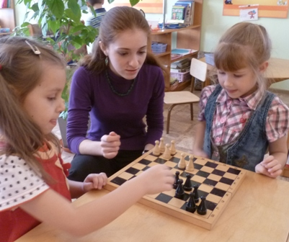
воспитатель
наставник

Slide 8
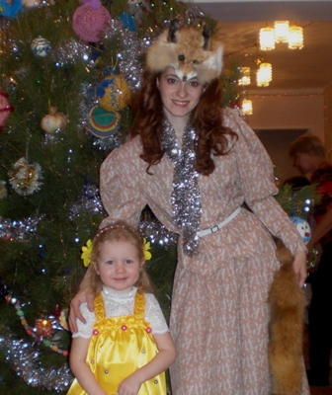
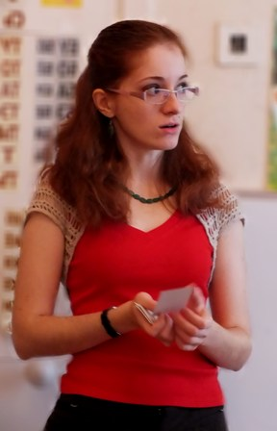
актёр
режиссёр

Slide 9
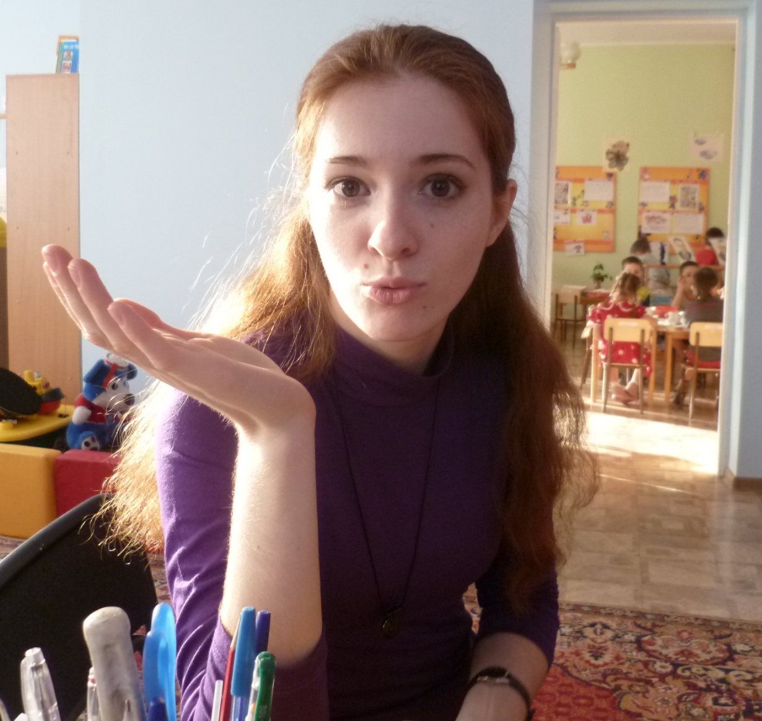
Да!… Мне посчастливилось
выбрать для себя изумительную профессию – трудоёмкую,
\но очень благодарную на результаты!

Slide 10

И точно как звёзды на небе, в моих руках сверкают
18 непохожих друг на друга алмаза – это мои воспитанники.

Slide 11
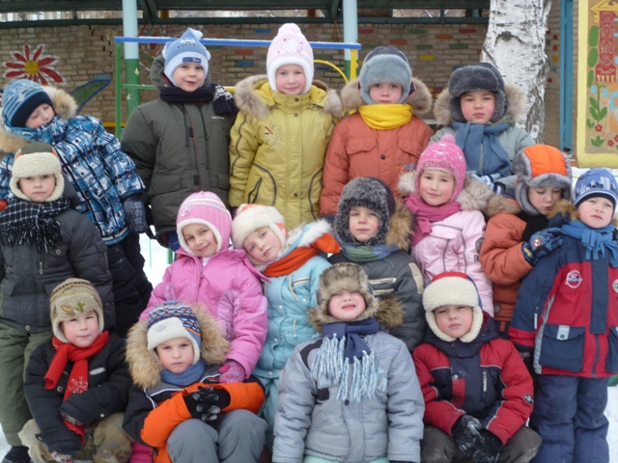

Slide 12

Вместе с детьми и их родителями с каждым днём мы совершаем небольшие шаги на пути превращения каждого ребёнка в «бриллиант идеальной формы».

Slide 13
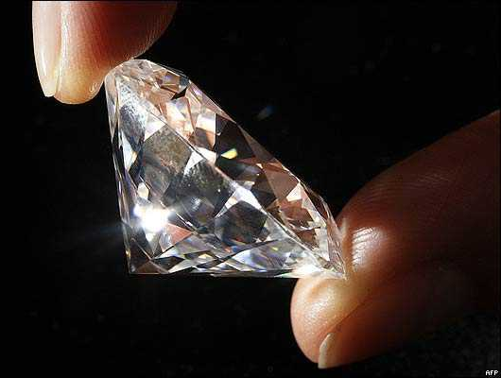

Slide 14

Мы учимся:

Slide 15
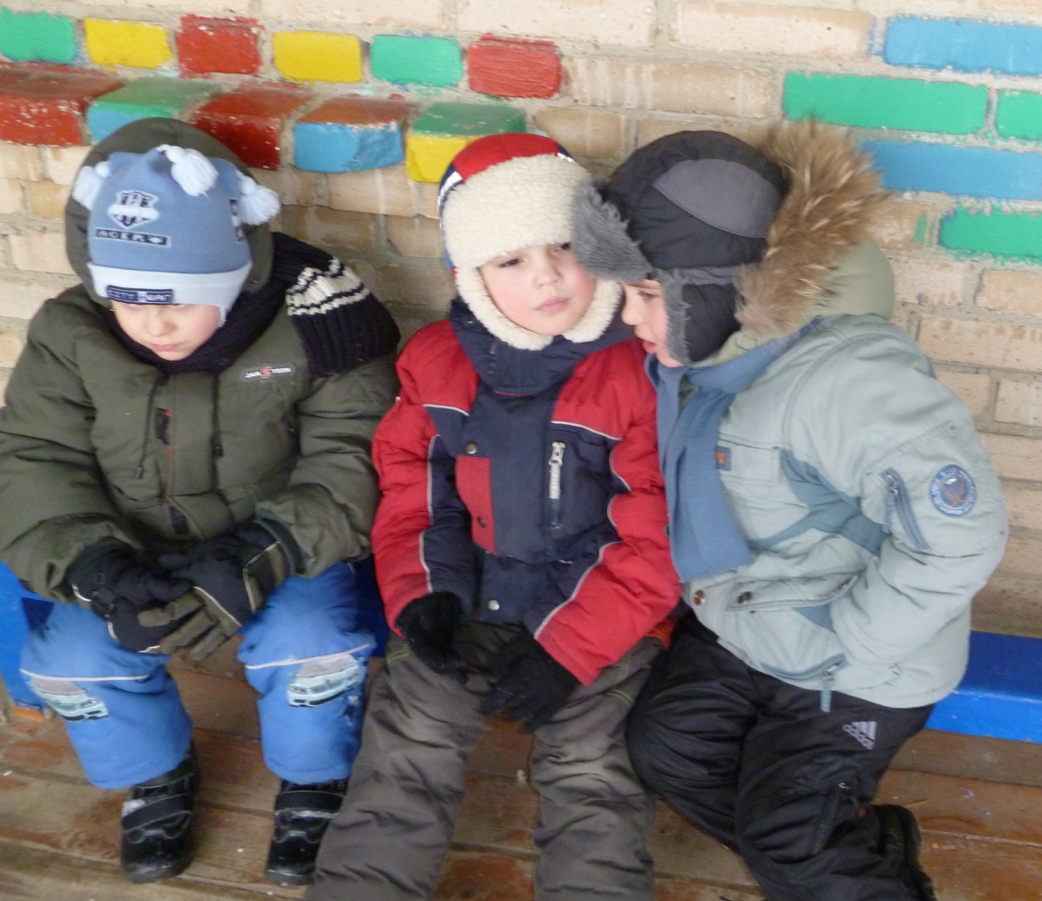
выражать мысли…

Slide 16
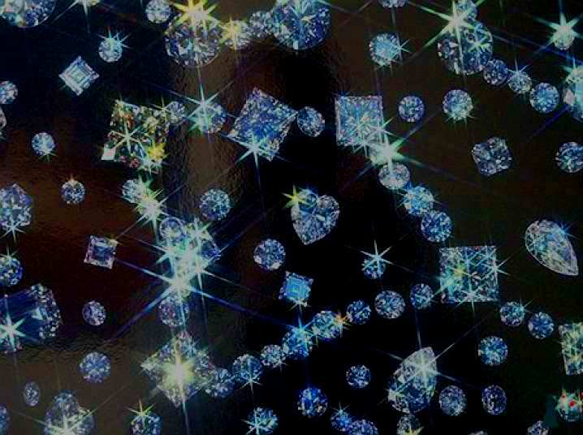
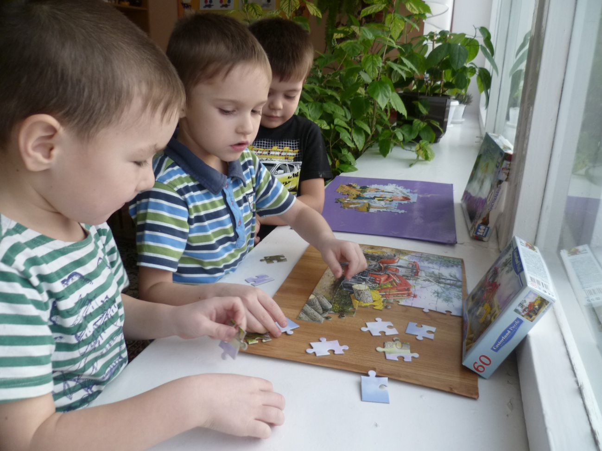
мыслить логически…

Slide 17

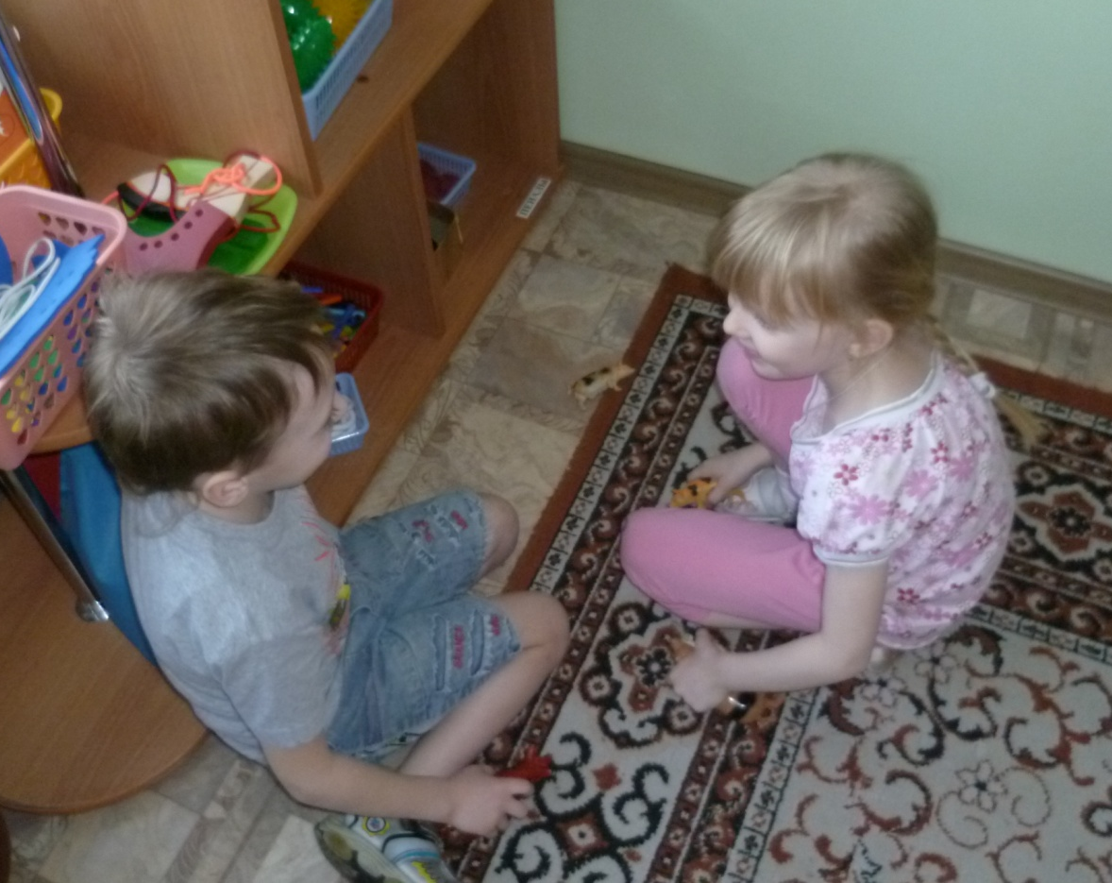
…задавать вопросы
и отвечать на них…

Slide 18

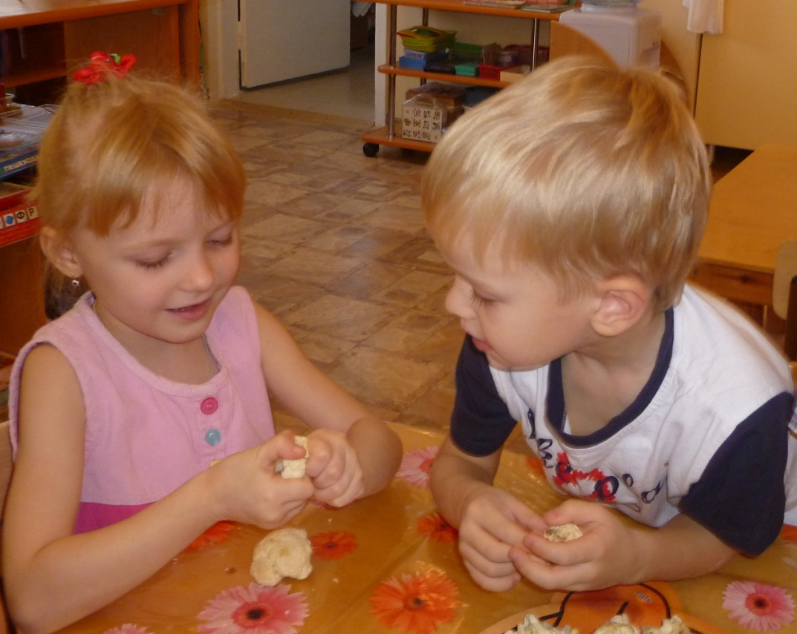
учимся слушать…

Slide 19
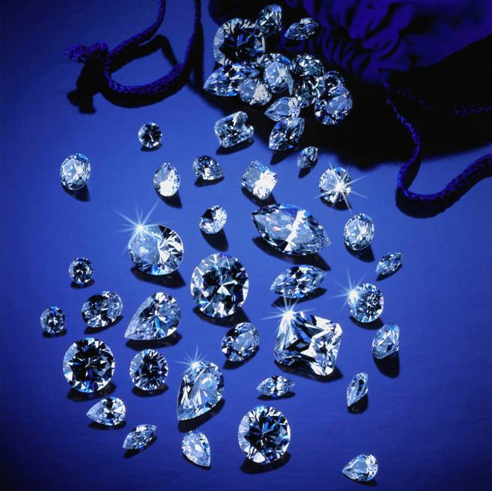
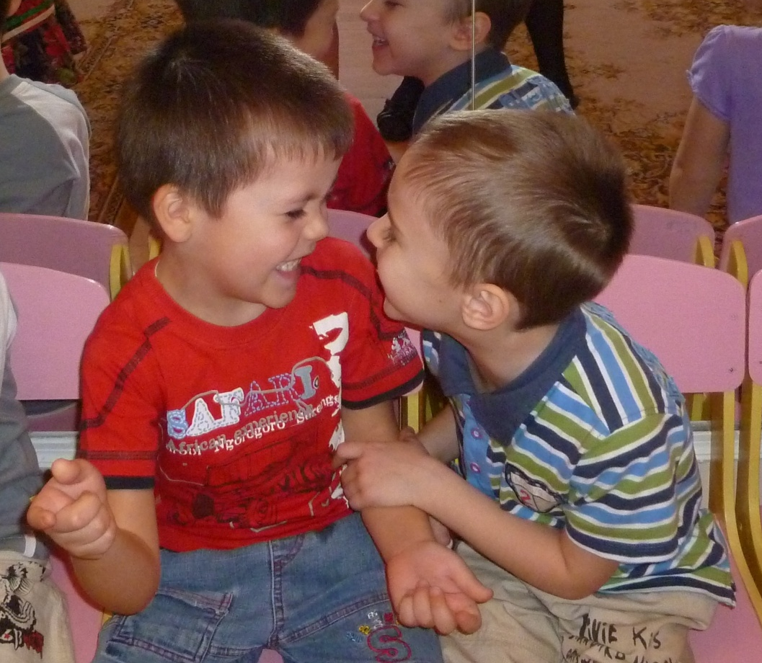
любить и ценить …

Slide 20

Наблюдая ежедневные усилия детей и их родителей, вместе с которыми мы проходим все этапы по «шлифовке», «полировке» и «закрепке»
талантов и дарований их детей,
я поняла, что хожу в детский сад за …
ощущением чуда !

Slide 21

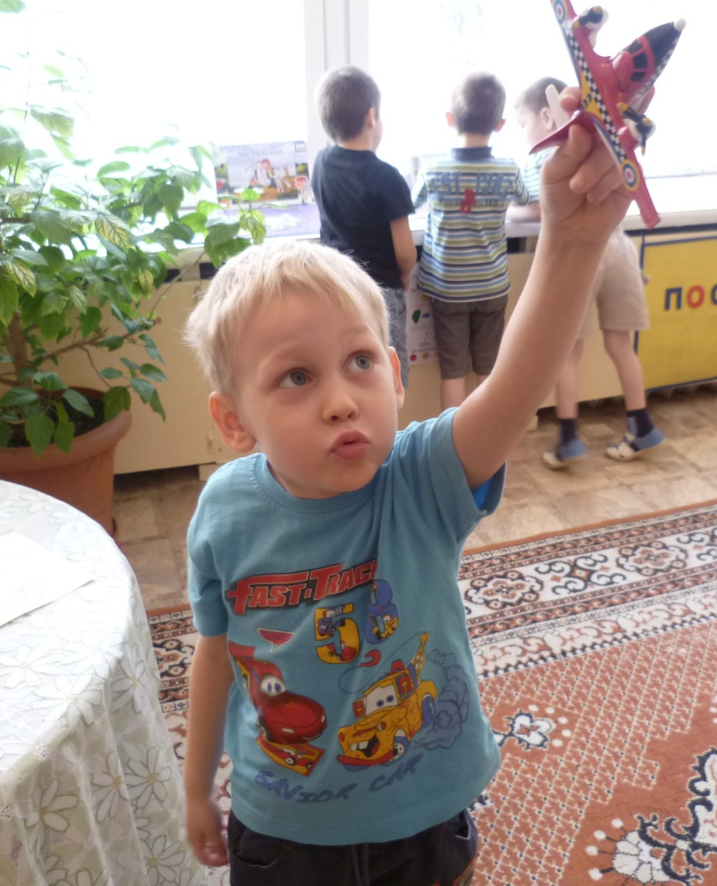
Ведь нет ни одного другого места,
где чудо можно увидеть везде
и в любое время.

Slide 22
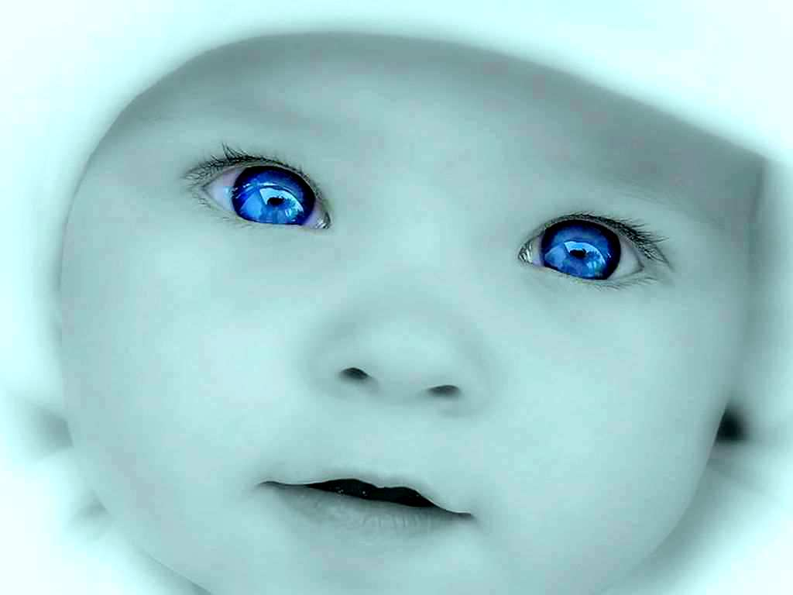
И как здорово смотреть в
удивлённые глаза ребёнка и
радоваться тому,
…что и ты сопричастен
к детским открытиям мира!

Slide 23
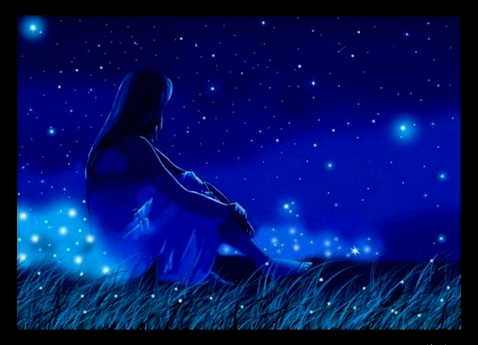
Учение в детстве
так же прочно,
как гравировка
на камне
(др.греч. Философ
Протагор)

Slide 24
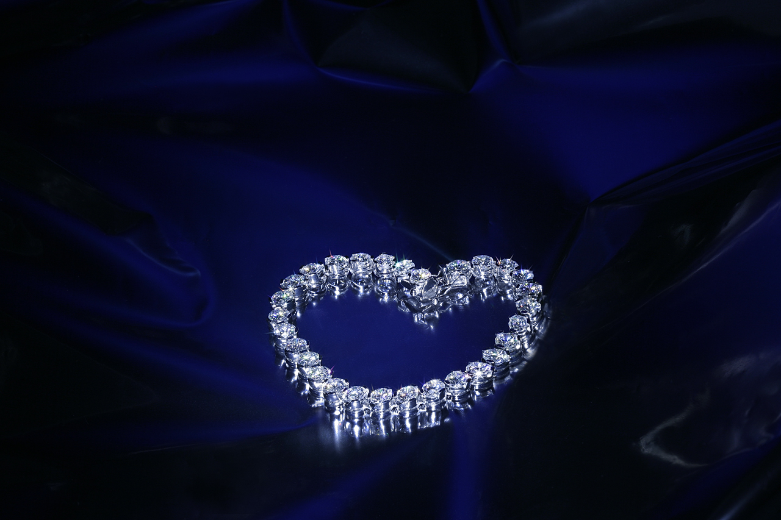
Спасибо за внимание!

